Slide 1

Poesia

Slide 2
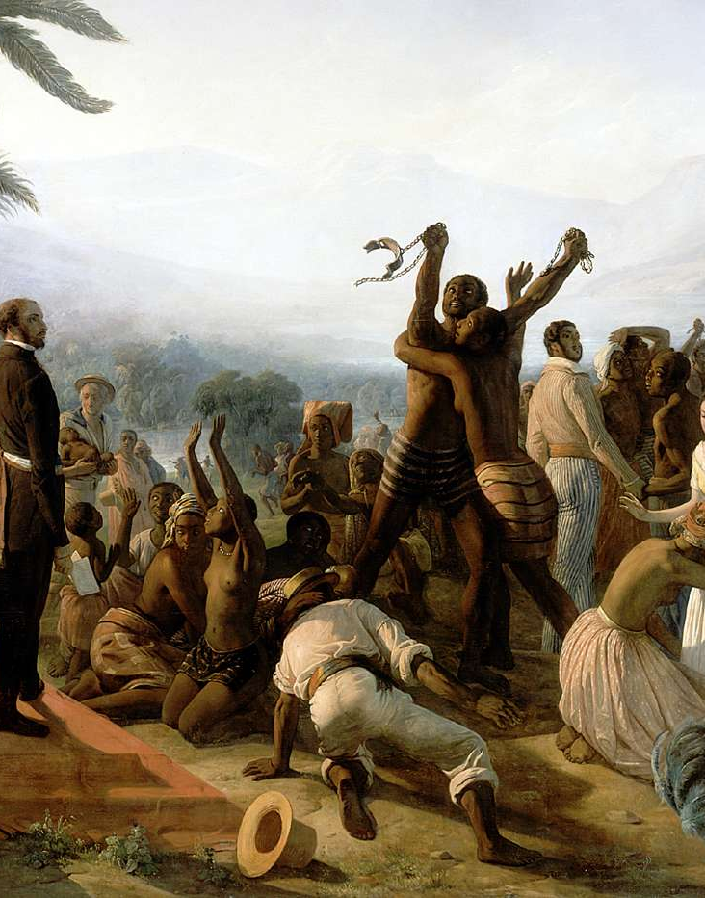
A produção literária dos autores brasileiros do Romantismo é subdividida em três gerações. São as chamadas gerações românticas no Brasil.
A primeira geração denominada nacionalista ou indianista. A segunda geração romântica foi batizada de geração do mal-do-século ou ultra romântica e a terceira de geração condoreira ou social.

Slide 3
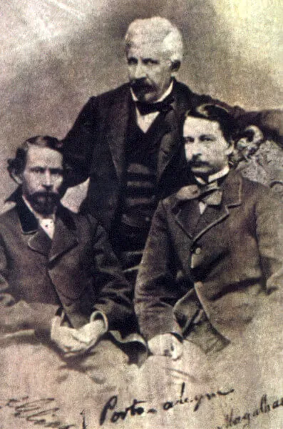
Primeira Geração
Foi marcada pela exaltação à natureza, volta ao passado histórico, medievalismo, criação do herói nacional na figura do índio.
Essa alusão ao indígena deu origem ao nome dessa fase da literatura brasileira.
O sentimento e a religiosidade também são características marcantes da produção literária dos autores da primeira geração.
Entre os principais poetas podemos destacar Gonçalves Dias, Gonçalves de Magalhães e Araújo Porto Alegre.

Slide 4
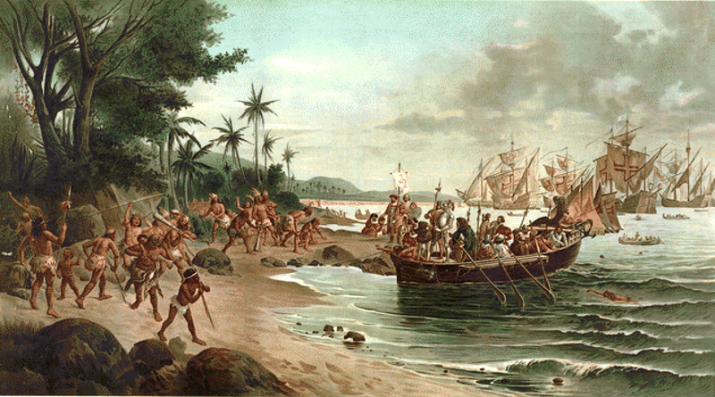
Principais características:
A figura do índio é construída como a de um herói nacional;
A presenta forte nacionalismo;
Valoriza a natureza brasileira;
Sofre influência da chegada da família real ao Brasil (1808);
Possui diálogos com o processo de Independência do Brasil (1822).

Slide 5
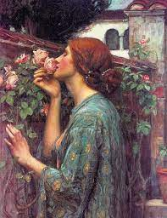
Segunda Geração
É a geração do mal-do-século, que foi intensamente influenciada pela poesia de Lord Byron e Musset. Por esse motivo, é também chamada de "geração byroniana".
As obras dessa fase da literatura são impregnadas de egocentrismo, negativismo boêmio, pessimismo, dúvida, desilusão adolescente e tédio constante.
São essas as características do ultrarromantismo, o verdadeiro mal-do-século.
O tema preferido é a fuga da realidade, que se manifesta na idealização da infância, nas virgens sonhadas e na exaltação da morte.
Os principais poetas dessa geração foram Álvares de Azevedo, Casimiro de Abreu, Junqueira Freire e Fagundes Varela.

Slide 6
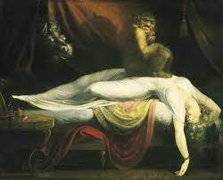
Principais características
Presença de intenso sentimentalismo;
Predominância do egocentrismo;
Tematização do amor, da tristeza e, em alguns casos, do grotesco;
Influência da poesia europeia.

Slide 7
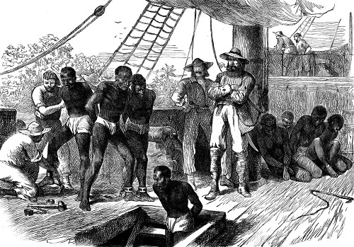
Terceira Geração
A Geração Condoreira foi caracterizada pela poesia social e libertária. Nela estão refletidas as lutas internas da segunda metade do reinado de Dom Pedro II.
Essa geração sofreu intensamente a influência das ideias de Victor Hugo, de sua poesia político-social.
Em consequência dessa ligação, essa fase da literatura também é chamada de "geração hugoana".
O termo condoreirismo é consequência do símbolo de liberdade adotado pelos jovens românticos: o condor, águia que habita o alto da cordilheira dos Andes.
Seu principal representante foi Castro Alves, seguido por Sousândrade.

Slide 8
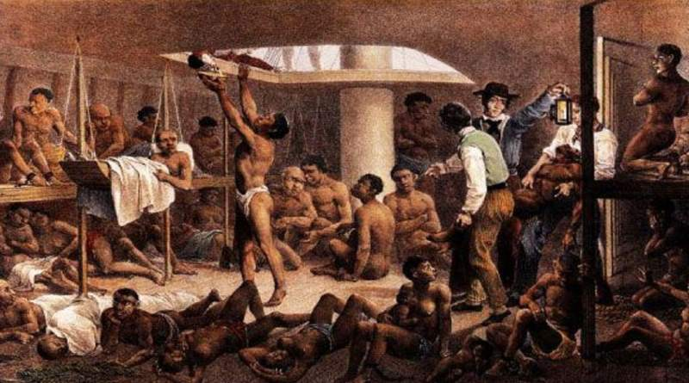
Principais características
Presença de forte tom de denúncia social, principalmente, acerca da escravidão;
Afastamento da idealização amorosa praticada pelas outras gerações.

Slide 9
Mulheres na poesia romântica
São bem poucos os nomes de mulheres escritoras contemplados pelos manuais de História da Literatura. Isso não é de se admirar dadas as condições sociais que por séculos aprisionaram a mulher num padrão imposto de comportamento que, ao mesmo tempo em que lhe negava a mesma educação oferecida aos homens, determinava o que dela se esperava, atribuindo-lhe atividades culturalmente aceitas como femininas. Se de algum modo a mulher fugisse aos papéis propostos, consideravam-na decaída, pensamento que refletia menos a realidade da mulher e muito mais a visão maniqueísta com que era vista pela sociedade.
No século XIX, quando profundas transformações começaram a alterar as estruturas econômicas e sociais em todo o mundo, movimentos feministas, paralelos aos movimentos sociais iniciaram o questionamento do papel atribuído à mulher, reivindicando seu direito de educação e de voto.

Slide 10
Nísia Floresta, nascida no Rio Grande do Norte (1810), chegou a ser repudiada pela própria família por ter abandonado o marido (com quem se casara aos 13 anos), o que não a impediu de ser educadora, fundadora de colégio, republicana, abolicionista, nacionalista, escritora polêmica em jornais da época e autora de Direitos das mulheres e injustiças dos homens, publicado em 1832, quando tinha apenas 22 anos.
Ana de Barandas, de Porto Alegre, autora de Ramalhete ou flores escolhidas no jardim da imaginação (1845), tinha ideias semelhantes às de Nísia Floresta.
Maria Firmina dos Reis, conterrânea e contemporânea de Gonçalves Dias, escreveu Úrsula, tido como o primeiro romance de autoria feminina no Brasil.
Narcisa Amália, considerada a primeira poetisa brasileira, publicou Nebulosas (1870) e outros livros de poemas, guiando-se pelas ideias liberais, democráticas e progressistas de Victor Hugo, que influenciavam os jovens de sua geração, como Fagundes Varela que, segundo dizem, foi apaixonado por ela.

Slide 11
Delia (pseudônimo de Benedicta Bormann) (1853-1895) teve uma obra extensa. Delia nasceu em Porto Alegre e viveu toda a vida no Rio de Janeiro. Recebeu educação esmerada e publicou vários romances: Aurélia (1883), Uma vítima, Magdalena (1884), Lésbia (1890), Celeste (1893) e Angelina (1894); alguns desses, primeiramente em folhetins. Seus temas eram a profissão e a satisfação dos desejos da mulher, o que a coloca como uma das primeiras escritoras, no Brasil, a falar da sexualidade feminina.
Já a escritora Júlia Lopes de Almeida (1862-1934) foi autora de vários livros de sucesso, além de jornalista, tendo participado do corpo de redatores de A semana, do Rio de Janeiro, ao lado de Olavo Bilac, Artur Azevedo e Filinto de Almeida, com quem se casou. Preocupou-se com a urbanização do Rio de Janeiro e lutou pela pesquisa de campo como ponto de partida para escrever romances. Cruel amor (1911), por exemplo, foi escrito depois de longas conversas com pescadores na praia de Copacabana.
.

